Slide 1
IAP(In-Application Programming)
사용시 Application F/W 설정 내용
Creativity & Confidence
www.atikorea.com

Slide 2
Revision History
Version 0.1 2021/03/29 Initial Release

Slide 3
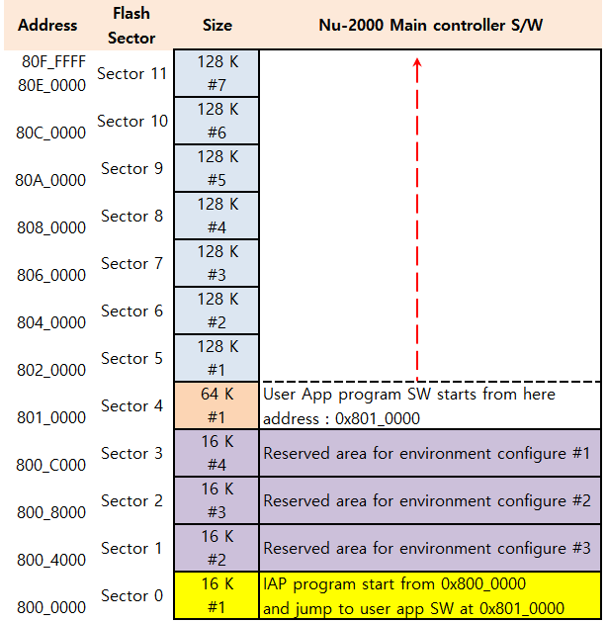
2. Test 항목 - 1) calibration - HF
1. IAP 사용시 Application F/W 설정 내용 - 1
IAP(In-Application Programming) 사용시 Application F/W 설정 내용을 반드시 반영해야 한다.
IAP 적용된 경우 Flash memory map 은 우측 그림과 같다.
- 0x0800_0000 ~ 0x0800_3FFF : IAP 가 차지 함.
- 0x0800_4000 ~ 0x0800_FFFF : 환경변수 저장영역으로 할당.
- 0x0801_0000 ~ 0x080F_FFFF : Application 영역으로 할당.

Slide 4
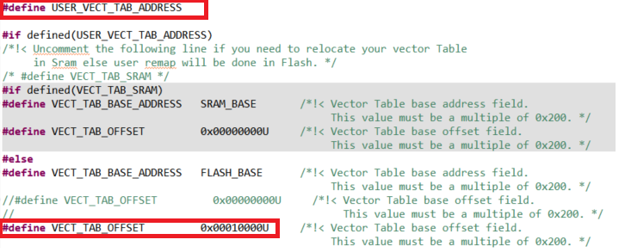
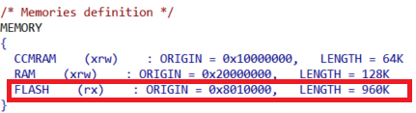
2. Test 항목 - 1) calibration - HF
1. IAP 사용시 Application F/W 설정 내용 - 2
따라서 Application 시작 address 를 0x0801_0000 으로 하기 위해 다음의 설정 내용이 반드시 포함 되어야 한다.
system_stm32f4xx.c : 아래와 같이 변경할 것
STM32F407IGHX.ld : 아래와 같이 수정해야 함
- application 의 시작 번지를 0x0801_0000 으로 변경하는 내용

Slide 5
감사합니다
Creativity & Confidence
www.atikorea.com

